Slide 1


ĐẠI HỌC SƯ PHẠM KỸ THUẬT TP.HCM KHOA CÔNG NGHỆ THÔNG TIN
BÁO CÁO CUỐI KỲ
Đề tài
ỨNG DỤNG QUẢN LÝ QUÁN BIDA
Môn học: Hệ quản trị CSDL
GVHD: TS.NGUYỄN THÀNH SƠN
THỰC HIỆN: NHÓM 12
THÀNH VIÊN NHÓM 12
VÕ ĐÌNH VĨNH CHƯƠNG
TÔN THẤT GIA BẢO
DƯƠNG THANH TUẤN
NGUYỄN ĐỨC TOÀN

Slide 2


NỘI DUNG BÁO CÁO
1
2
3
TỔNG QUAN ĐỀ TÀI
NỘI DUNG THỰC HIỆN
DEMO ỨNG DỤNG

Slide 3
Tổng quan đề tài
1
Xây dựng 1 ứng dụng có thể quản lí được một cửa hàng kinh doanh dịch vụ trò chơi bida: thanh toán, quản lí bàn chơi, nhân viên, doanh thu.
Cài đặt, thiết kế giao diện, cơ sở dữ liệu để quản lí một cửa hàng kinh doanh có đầy đủ các chức năng cơ bản.

Slide 4
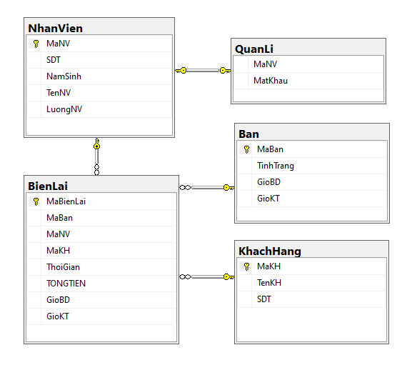
Mô hình quan hệ CSDL

Slide 5
Các Ràng buộc (CONSTRAINT)
2
Các ràng buộc được áp dụng:
PRIMARY KEY, FOREIGN KEY, NOT NULL, UNIQUE, CHECK, DEFAULT
CREATE TABLE NhanVien
(
MaNV varchar(50) PRIMARY KEY,
SDT nvarchar(20) UNIQUE,
NamSinh int CHECK(NamSinh < 2005 AND NamSinh > 1975),
TenNV nvarchar(50) DEFAULT N'NO NAME',
LuongNV float
)
CREATE TABLE BienLai
(
MaBienLai int IDENTITY(1,1) PRIMARY KEY,
MaBan int NOT NULL,
MaNV varchar(50) NULL,
MaKH int NULL,
ThoiGian float NOT NULL,
TONGTIEN float NOT NULL,
GioBD datetime NOT NULL,
GioKT datetime NOT NULL
FOREIGN KEY (MaKH) REFERENCES KhachHang(MaKH),
FOREIGN KEY (MaBan) REFERENCES Ban(MaBan),
FOREIGN KEY (MaNV) REFERENCES NhanVien(MaNV)
)

Slide 6
Trigger, Transaction
+ Trigger kiểm tra số bàn: số bàn không được lớn hơn 20
+ Trigger không cho phép xóa bàn khi bàn đang chơi hoặc số lượng bàn là 1
+ Trigger đảm bảo Lương nhân viên nằm trong khoảng từ 3 đến 15 triệu
+ Trigger đảm bảo phải có ít nhất 1 quản lí

Slide 7
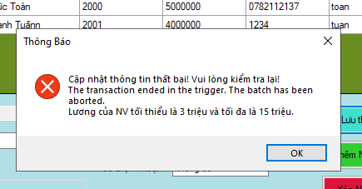
Trigger, Transaction
+ Trigger đảm bảo Lương nhân viên nằm trong khoảng từ 3 đến 15 triệu
CREATE TRIGGER tg_SALARY ON NhanVien
AFTER UPDATE,INSERT
AS
BEGIN
DECLARE @LUONG AS FLOAT
SELECT @LUONG=inserted.LuongNV FROM inserted
BEGIN TRANSACTION
IF (@LUONG < 3000000 OR @LUONG > 15000000)
BEGIN
PRINT N'Lương của NV tối thiểu là 3 triệu và tối đa là 15 triệu.'
ROLLBACK TRANSACTION
END
ELSE COMMIT TRANSACTION
END

Slide 8
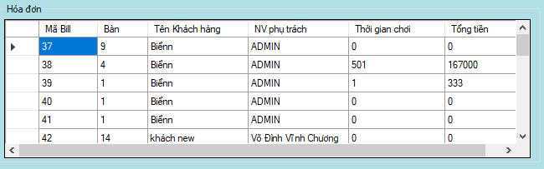
VIEW
+ View chi tiết các biên lai đã thanh toán: gồm mã biên lai, mã bàn, tên khách hàng, tên nhân viên, thời gian chơi, tổng tiền.
CREATE VIEW view_Bill AS
SELECT
BienLai.MaBienLai,
BienLai.MaBan,
KhachHang.TenKH,
NhanVien.TenNV,
BienLai.ThoiGian,
BienLai.TONGTIEN
FROM BienLai, NhanVien, KhachHang
WHERE NhanVien.MaNV = BienLai.MaNV AND KhachHang.MaKH = BienLai.MaKH;

Slide 9
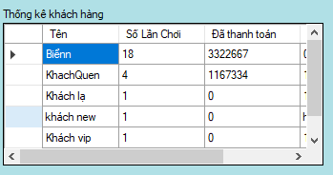
VIEW
+ View thông tin Khách hàng đã từng chơi:
mã khách hàng, tên, số lần, số tiền đã chơi, số điện thoại
CREATE VIEW view_KhachHang AS
SELECT KhachHang.MaKH, KhachHang.TenKH, COUNT(BienLai.MaBienLai) AS SoLanChoi, SUM(BienLai.TONGTIEN) AS DaThanhToan, KhachHang.SDT
FROM KhachHang, BienLai
WHERE KhachHang.MaKH = BienLai.MaKH
GROUP BY KhachHang.MaKH, KhachHang.TenKH, KhachHang.SDT

Slide 10
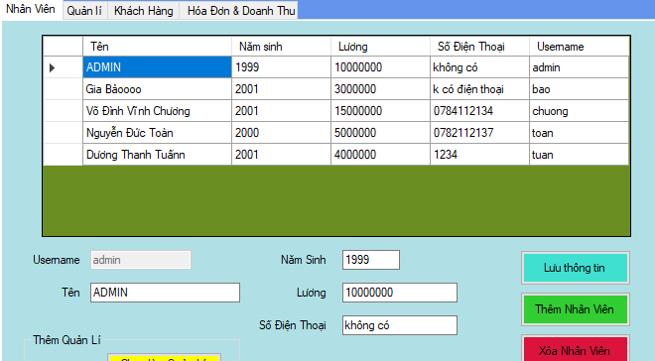
STORED PROCEDURE
+ Các THỦ TỤC xem, thêm, sửa, xóa dữ liệu ở các bảng
Bảng Nhân Viên, Quản lí
Bảng Khách Hàng
Bảng Biên Lai
Bảng Bàn

Slide 11
STORED PROCEDURE
+ Xem Nhân Viên
CREATE PROCEDURE sp_loadNV
AS
SELECT
TenNV, NamSinh, SDT, LuongNV, MaNV
FROM NhanVien
+ Thêm Nhân Viên
CREATE PROCEDURE sp_AddNV
@maNV nvarchar(50),
@sdt nvarchar(20),
@namsinh int,
@ten nvarchar(50),
@luong float
AS
BEGIN
INSERT INTO NhanVien VALUES (@maNV,@sdt,@namsinh,@ten,@luong);
END
+ Xóa Nhân Viên
CREATE PROCEDURE sp_Delete_NV
@maNV nvarchar(50)
AS
DELETE from NhanVien where MaNV = @maNV;
+ Sửa Nhân Viên
CREATE PROCEDURE sp_Update_NV
@maNV nvarchar(50),
@sdt nvarchar(20),
@namsinh int,
@ten nvarchar(50),
@luong float
AS
Begin
UPDATE NhanVien
SET TenNV=@ten, SDT=@sdt, NamSinh=@namsinh, LuongNV=@luong where MaNV=@maNV;
End

Slide 12
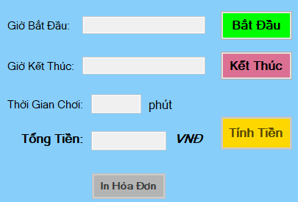
STORED PROCEDURE
Các thủ tục Bắt đầu, Kết Thúc giờ chơi
Thêm Biên lai, Cập nhật thông tin bàn sau khi thanh toán.

Slide 13
STORED PROCEDURE
+ Bắt đầu tính giờ chơi
CREATE PROCEDURE sp_StartGame
@maban int
AS
BEGIN
UPDATE Ban
SET TinhTrang = 1, GioBD = GETDATE()
WHERE MaBan=@maban
END
+ Kết thúc tính giờ chơi
CREATE PROCEDURE sp_EndGame
@maban int
AS
BEGIN
DECLARE @dangchoi int = (SELECT TinhTrang FROM Ban where MaBan=@maban)
IF (@dangchoi = 0)
PRINT N'Bàn đang trống. Không thể kết thúc!'
ELSE
UPDATE Ban
SET TinhTrang = 0, GioKT = GETDATE()
WHERE MaBan=@maban
END
+ Thêm Biên Lai sau khi thanh toán
CREATE PROCEDURE sp_Add_Bill
@ma int,
@tg float,
@tien float,
@nv varchar(50),
@kh int,
@start datetime,
@end datetime
AS
BEGIN
INSERT INTO BienLai(MaBan, ThoiGian, TONGTIEN, MaNV, MaKH ,GioBD, GioKT)
VALUES (@ma, @tg, @tien, @nv, @kh, @start, @end);
END
+ Cập nhật thông tin bàn sau khi đã thanh toán ( xóa giờ BD, KT )
CREATE PROCEDURE sp_Update_Ban
@maban int
AS
BEGIN
UPDATE Ban
SET GioBD = Null, GioKT = Null
WHERE MaBan=@maban
END

Slide 14



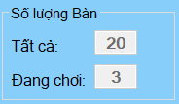

FUNTION
+ Hàm tính TỔNG DOANH THU, tổng số biên lai.
+ Hàm tính Số lượng nhân viên
+ Hàm tính Tổng lương của nhân viên
+ Hàm tính Số lượng Bàn
+ Hàm tính Số lượng Bàn Đang Chơi
+ Hàm tính Tổng thời gian chơi của 1 bàn ( phút )
+ Hàm tính Tiền chơi của 1 bàn, dựa trên thời gian chơi

Slide 15
PHÂN QUYỀN TRÊN CSDL
Quản Lí
Nhân Viên
[quanlibida]
[nhavienbida]
Có quyền thực thi các thủ tục, hàm ở giao diện chính
KHÔNG có quyền ở giao diện quản lí
Bảng NhanVien: chỉ có quyền SELECT 2 cột MaNV, TenNV
Bảng KhachHang: có quyền SELECT
Bảng Ban: có quyền SELECT, INSERT
Sở hữu tất cả các quyền trên CSDL, thuộc role ‘db_owner’

Slide 16
Demo!
3

Slide 17
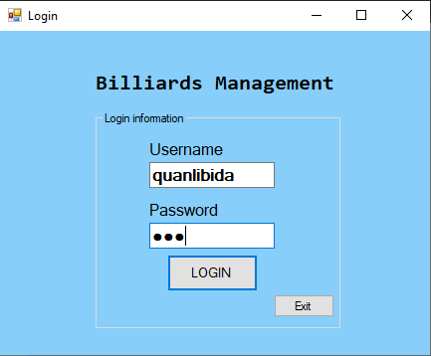
Demo
quanlibida
123
Giao diện đăng nhập

Slide 18
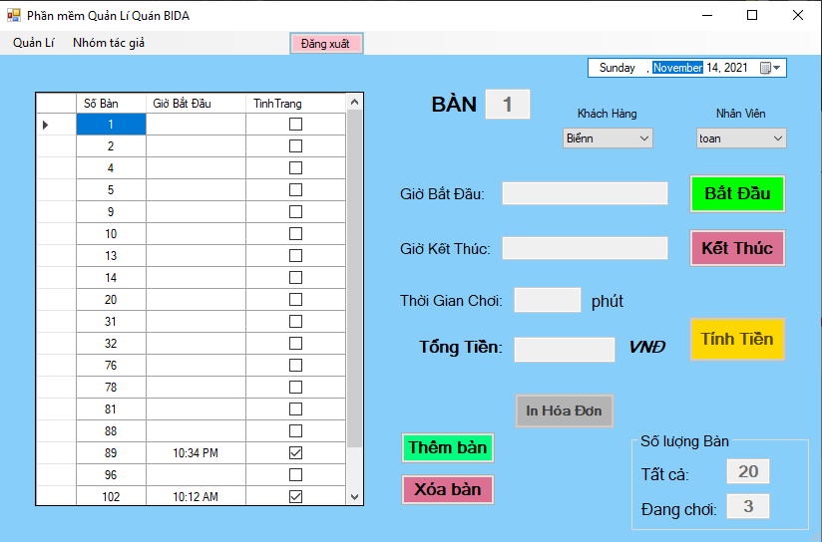
Demo
Giao diện chính

Slide 19
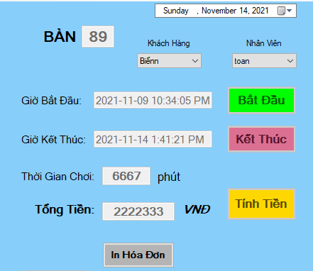
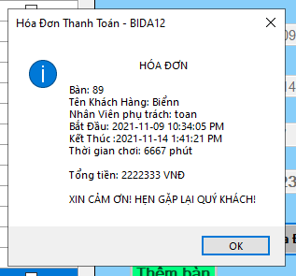
Demo
Thực hiện các chúc năng ở
giao diện chính

Slide 20

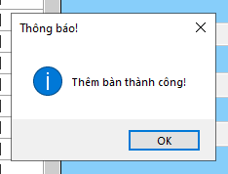
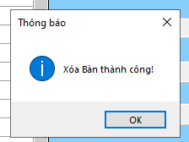
Demo
Chức năng thêm, xóa bàn

Slide 21
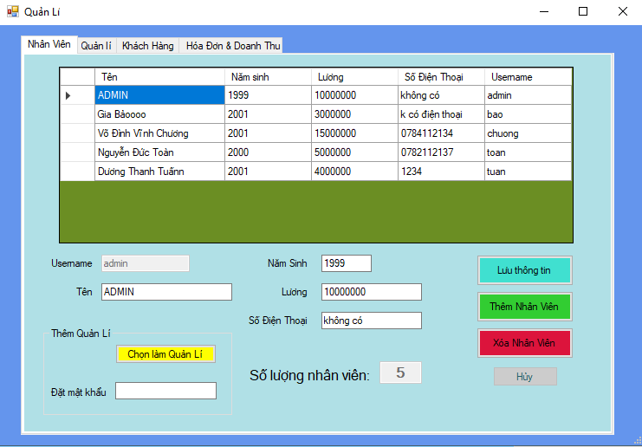
Demo
Giao diện quản lí

Slide 22
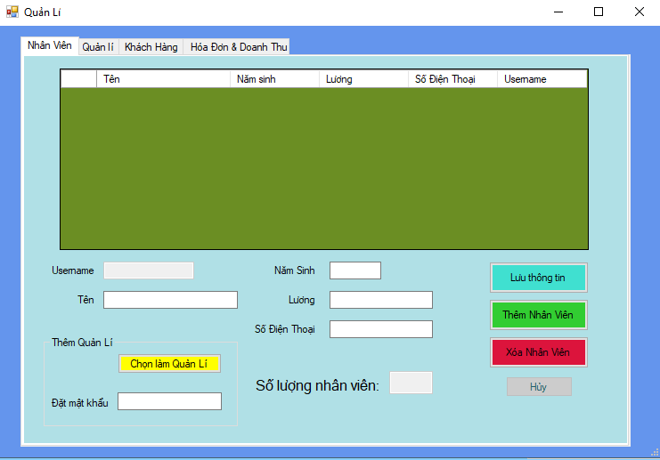
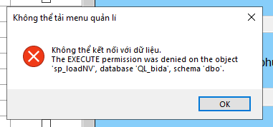
Demo
Giao diện quản lí khi
đăng nhập bằng user NhanVien

Slide 23
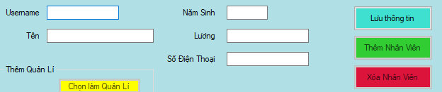
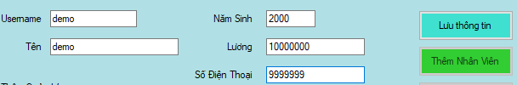
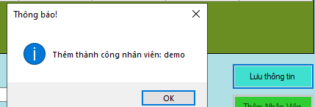
Demo
Chức năng thêm NV

Slide 24
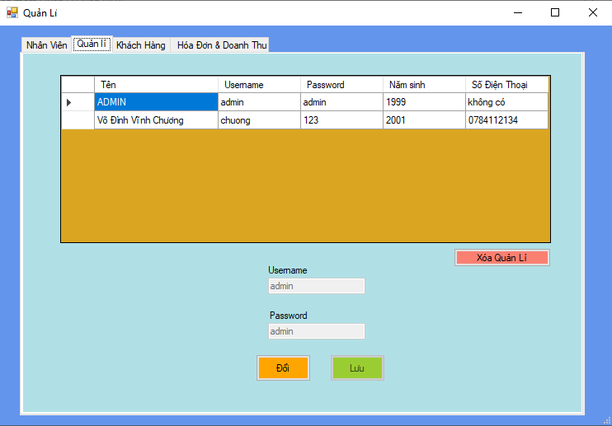
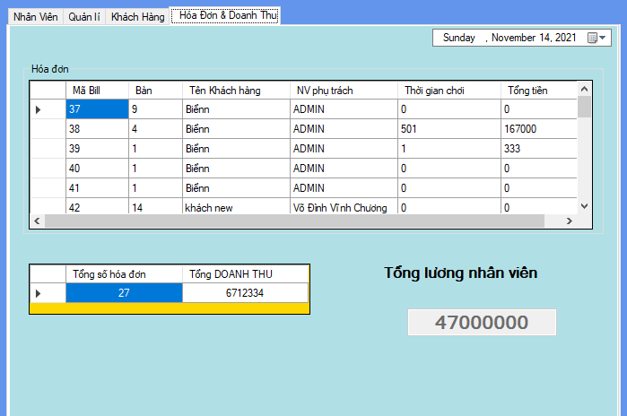
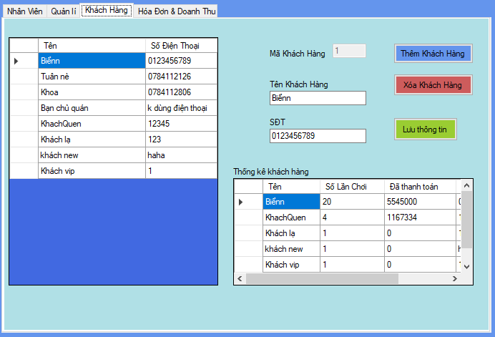
Demo
Các giao diện quản lí khác

Slide 25
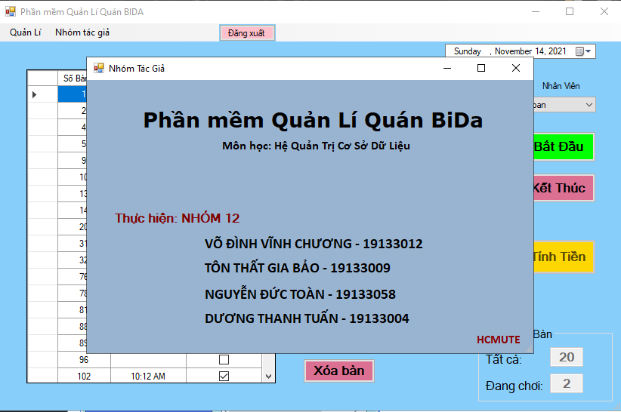
Demo
Nhóm 12

Slide 26
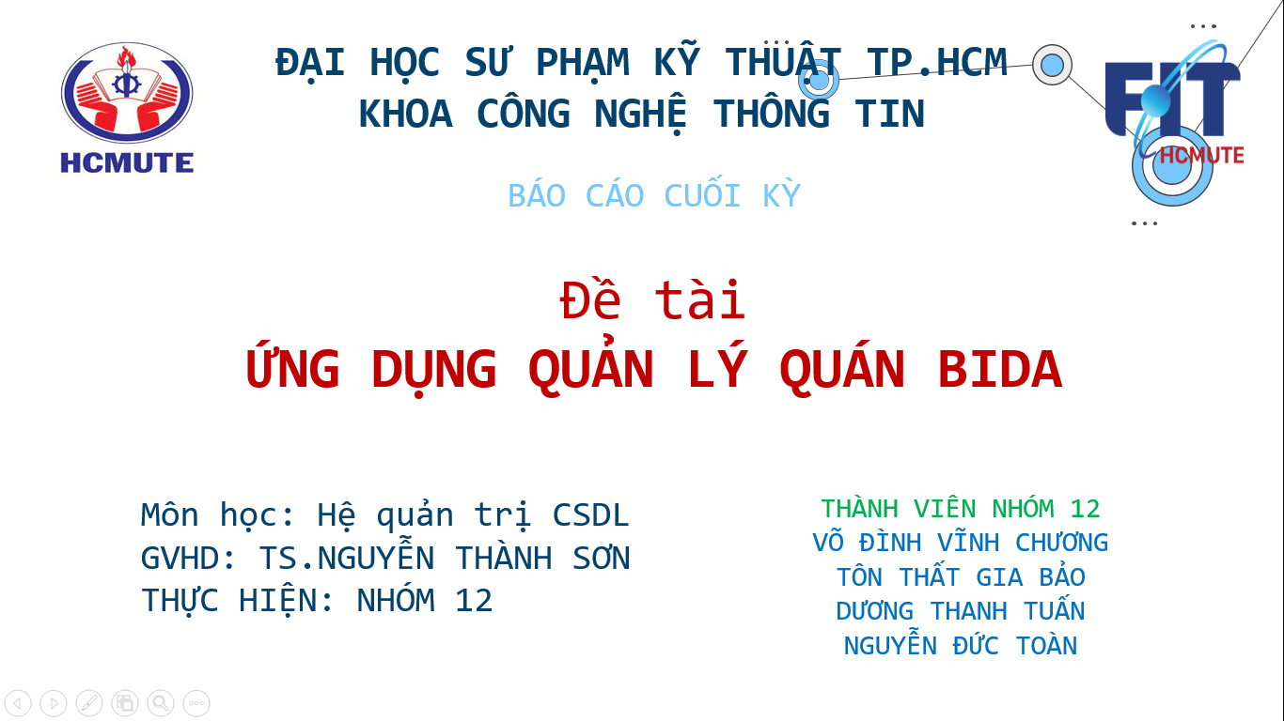
CẢM ƠN THẦY ĐÃ LẮNG NGHE PHẦN TRÌNH BÀY CỦA NHÓM 12

